Slide 1
Distribuição NORMAL
Prof. Elisson de Andrade
eapandra@uol.com.br

Slide 2
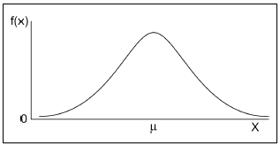
A esse tipo de formato, damos o nome de DISTRIBUIÇÃO NORMAL

Slide 3
Observação: vejam uma diferença
Variável Discreta
Variável Contínua

Slide 4
Mas por que a distribuição normal é tão importante?

Slide 5
1. Teorema do Limite Central: para um n grande, a distribuição da MÉDIA de qualquer distribuição tende a uma normal

Slide 6
2. Toda distribuição normal poderá ser obtida conhecendo-se apenas 2 PARÂMETROS: média e desvio padrão

Slide 7
3. O ponto máximo da curva normal está na MÉDIA, que também é mediana e moda da distribuição

Slide 8
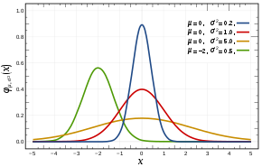
4. A média poderá ser um valor positiva, zero ou negativo.

Slide 9
5. A distribuição normal é SIMÉTRICA. Extremos tendem ao infinito.

Slide 10
6. Desvio padrão define o quanto uma curva é achatada ou larga.
Valores maiores: curvas mais largas e achatadas (maior variabilidade)

Slide 11
7. As probabilidades da variável aleatória normal são dadas pelas áreas sob a curva. Área total = 1. Área à esquerda da média é igual a área à direita (ambas = 0,5)

Slide 12
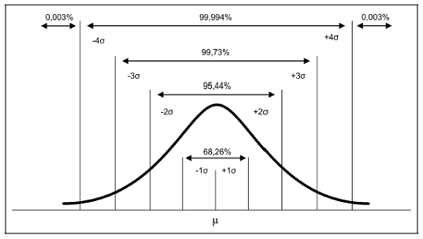
8. Devido à simetria, as % das áreas sob a curva são padronizadas. Sendo as mais comuns, relacionadas ao desvio padrão

Slide 13
Veja o seguinte exercício

Slide 14
Mês | Retorno ATIVO 1 | Retorno ATIVO 2
1 | 1,00% | 2,00%
2 | -0,89% | -3,00%
3 | 2,00% | 5,00%
4 | 1,50% | 6,00%
5 | -0,30% | -4,00%
6 | 3,00% | 0,00%
7 | 0,80% | 0,50%
8 | 3,00% | 2,50%
9 | -1,50% | -4,00%
10 | 2,50% | 7,00%
11 | 2,00% | 3,00%
12 | 0,70% | -2,00%
13 | -0,50% | -3,00%
14 | 1,00% | 8,00%
15 | 1,50% | -4,00%
16 | 2,20% | 5,00%
17 | -1,00% | -2,00%
18 | 0,00% | 3,00%
19 | 0,80% | 4,00%
20 | 2,00% | -4,19%
 | Média | Desvio Padrão
ATIVO 1 | 0,9905% | 1,3061%
ATIVO 2 | 0,9905% | 3,9714%

Slide 15
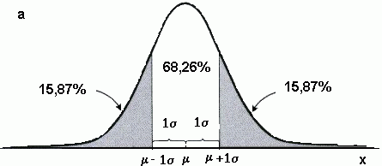
Assumindo que os retornos possuem distribuição Normal
 | Média - Desvio | Média | Média + Desvio
Ativo 1 | -0,3156% | 0,9905% | 2,2966%
Ativo 2 | -2,9809% | 0,9905% | 4,9619%

Slide 16
DISTRIBUIÇÃO NORMAL REDUZIDA (PADRÃO)
Vamos deixar de lado a DISTRIBUIÇÃO BINOMIAL e focar apenas na DISTRIBUIÇÃO NORMAL

Slide 17
Normal Reduzida (padronizada)
Cria-se uma nova variável: Z
Que é calculada através da seguinte expressão
$$Z=\frac{X_{i}−Média}{Desvio Padrão}$$
Vamos para um EXEMPLO?

Slide 18
Calcule Média e Desvio Padrão:
Resp: Média = 5,5 e DP = 2,5884
Considere os seguintes dados:
Dados
4
5
2
9
8
5
Z
-0,5795
-0,1931
-1,3521
1,3521
0,9658
-0,1931
Agora vamos PADRONIZAR os dados ao lado, criando uma coluna Z
$$Z=\frac{X_{i}−Média}{Desvio Padrão}$$
Calcule Média e Desvio Padrão de Z:
Resp: Média = 0 e DP = 1

Slide 19
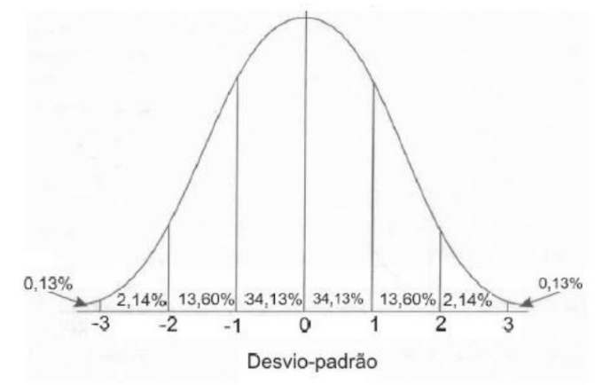
Normal Reduzida/Padronizada

Slide 20
Normal Reduzida (padronizada)
Ou seja, parte-se de uma variável original X
Chegamos a uma variável PADRONIZADA Z
Essa variável padrão tem média zero e desvio um
Sendo que temos uma TABELA com todos os valores de probabilidades para cada Z
Mas para tal, precisamos entender COMO FUNCIONA nossa tabela

Slide 21
A Tabela dá a probabilidade da variável assumir qualquer valor, entre a média zero e um valor positivo qualquer Z.
Z
A tabela nos dá a probabilidade dessa área
IMPORTANTÍSSIMO
E sabemos que essa área pontilhada possui probabilidade de 0,5

Slide 22
1) Seja X uma variável com distribuição normal de média 20 e desvio-padrão 4, determinar P(X < 24):

Slide 23
Sabemos que a probabilidade dessa área é 0,5
A tabela vai nos fornecer a probabilidade dessa área

Slide 24
1) Seja X uma variável com distribuição normal de média 20 e desvio-padrão 4, determinar P(X < 24):

Slide 26
1) Seja X uma variável com distribuição normal de média 20 e desvio-padrão 4, determinar P(X < 24):
0,8413

Slide 27
Deu para perceber que a NORMAL é uma distribuição com características únicas? Isso porque podemos calcular as probabilidades de sua distribuição apenas conhecendo sua média e desvio padrão

Slide 28
2) Seja X uma variável com distribuição normal de média 20 e desvio-padrão 4, determinar P(X > 25):
0,1056

Slide 29
3) Seja X uma variável com distribuição normal de média 20 e desvio-padrão 4, determinar P(X < 12):
0,0228

Slide 30
4) Seja X uma variável com distribuição normal de média 20 e desvio-padrão 4, determinar P(22 < X < 25):
0,5
0,2029

Slide 31
5) Seja X uma variável com distribuição normal de média 20 e desvio-padrão 4, determinar P(14 < X < 22):
1,5
0,5
0,6247

